Slide 1

Сервис по организации и поиску мероприятий «PartySurfing»
Разработан студентами группы К7-224

Slide 2
Концепция
Party Surfing
Поиск
Организация

Slide 3



Анализ конкурентов
Прямые конкуренты отсутствуют
Foursquare
DRYNK.ME
Группы в социальной сети Вконтакте

Slide 4
Распределение ролей/ Организационная структура
Менеджер
Бодунков Денис
Архитектор проекта
Таракчян Левон
Ведущий аналитик
Смирнов Максим
Технический писатель Македонская Евгения
Главный тестировщик
Петровская Анастасия
Ответственный за верстку
Быконя Денис
Ответственный за дизайн
Северин Вервальд
Ответственный за инфраструктуру
Сиволоб Иван
Минаков Александр
Чекалин Дмитрий
Урташев Арслан

Slide 5
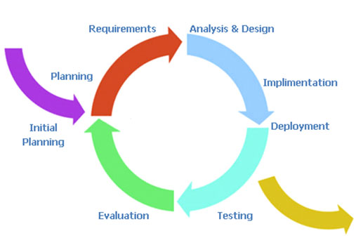
Модель жизненного цикла
Итеративная разработка
Анализ
Проектирование
Программирование
Документирование
Тестирование

Slide 6
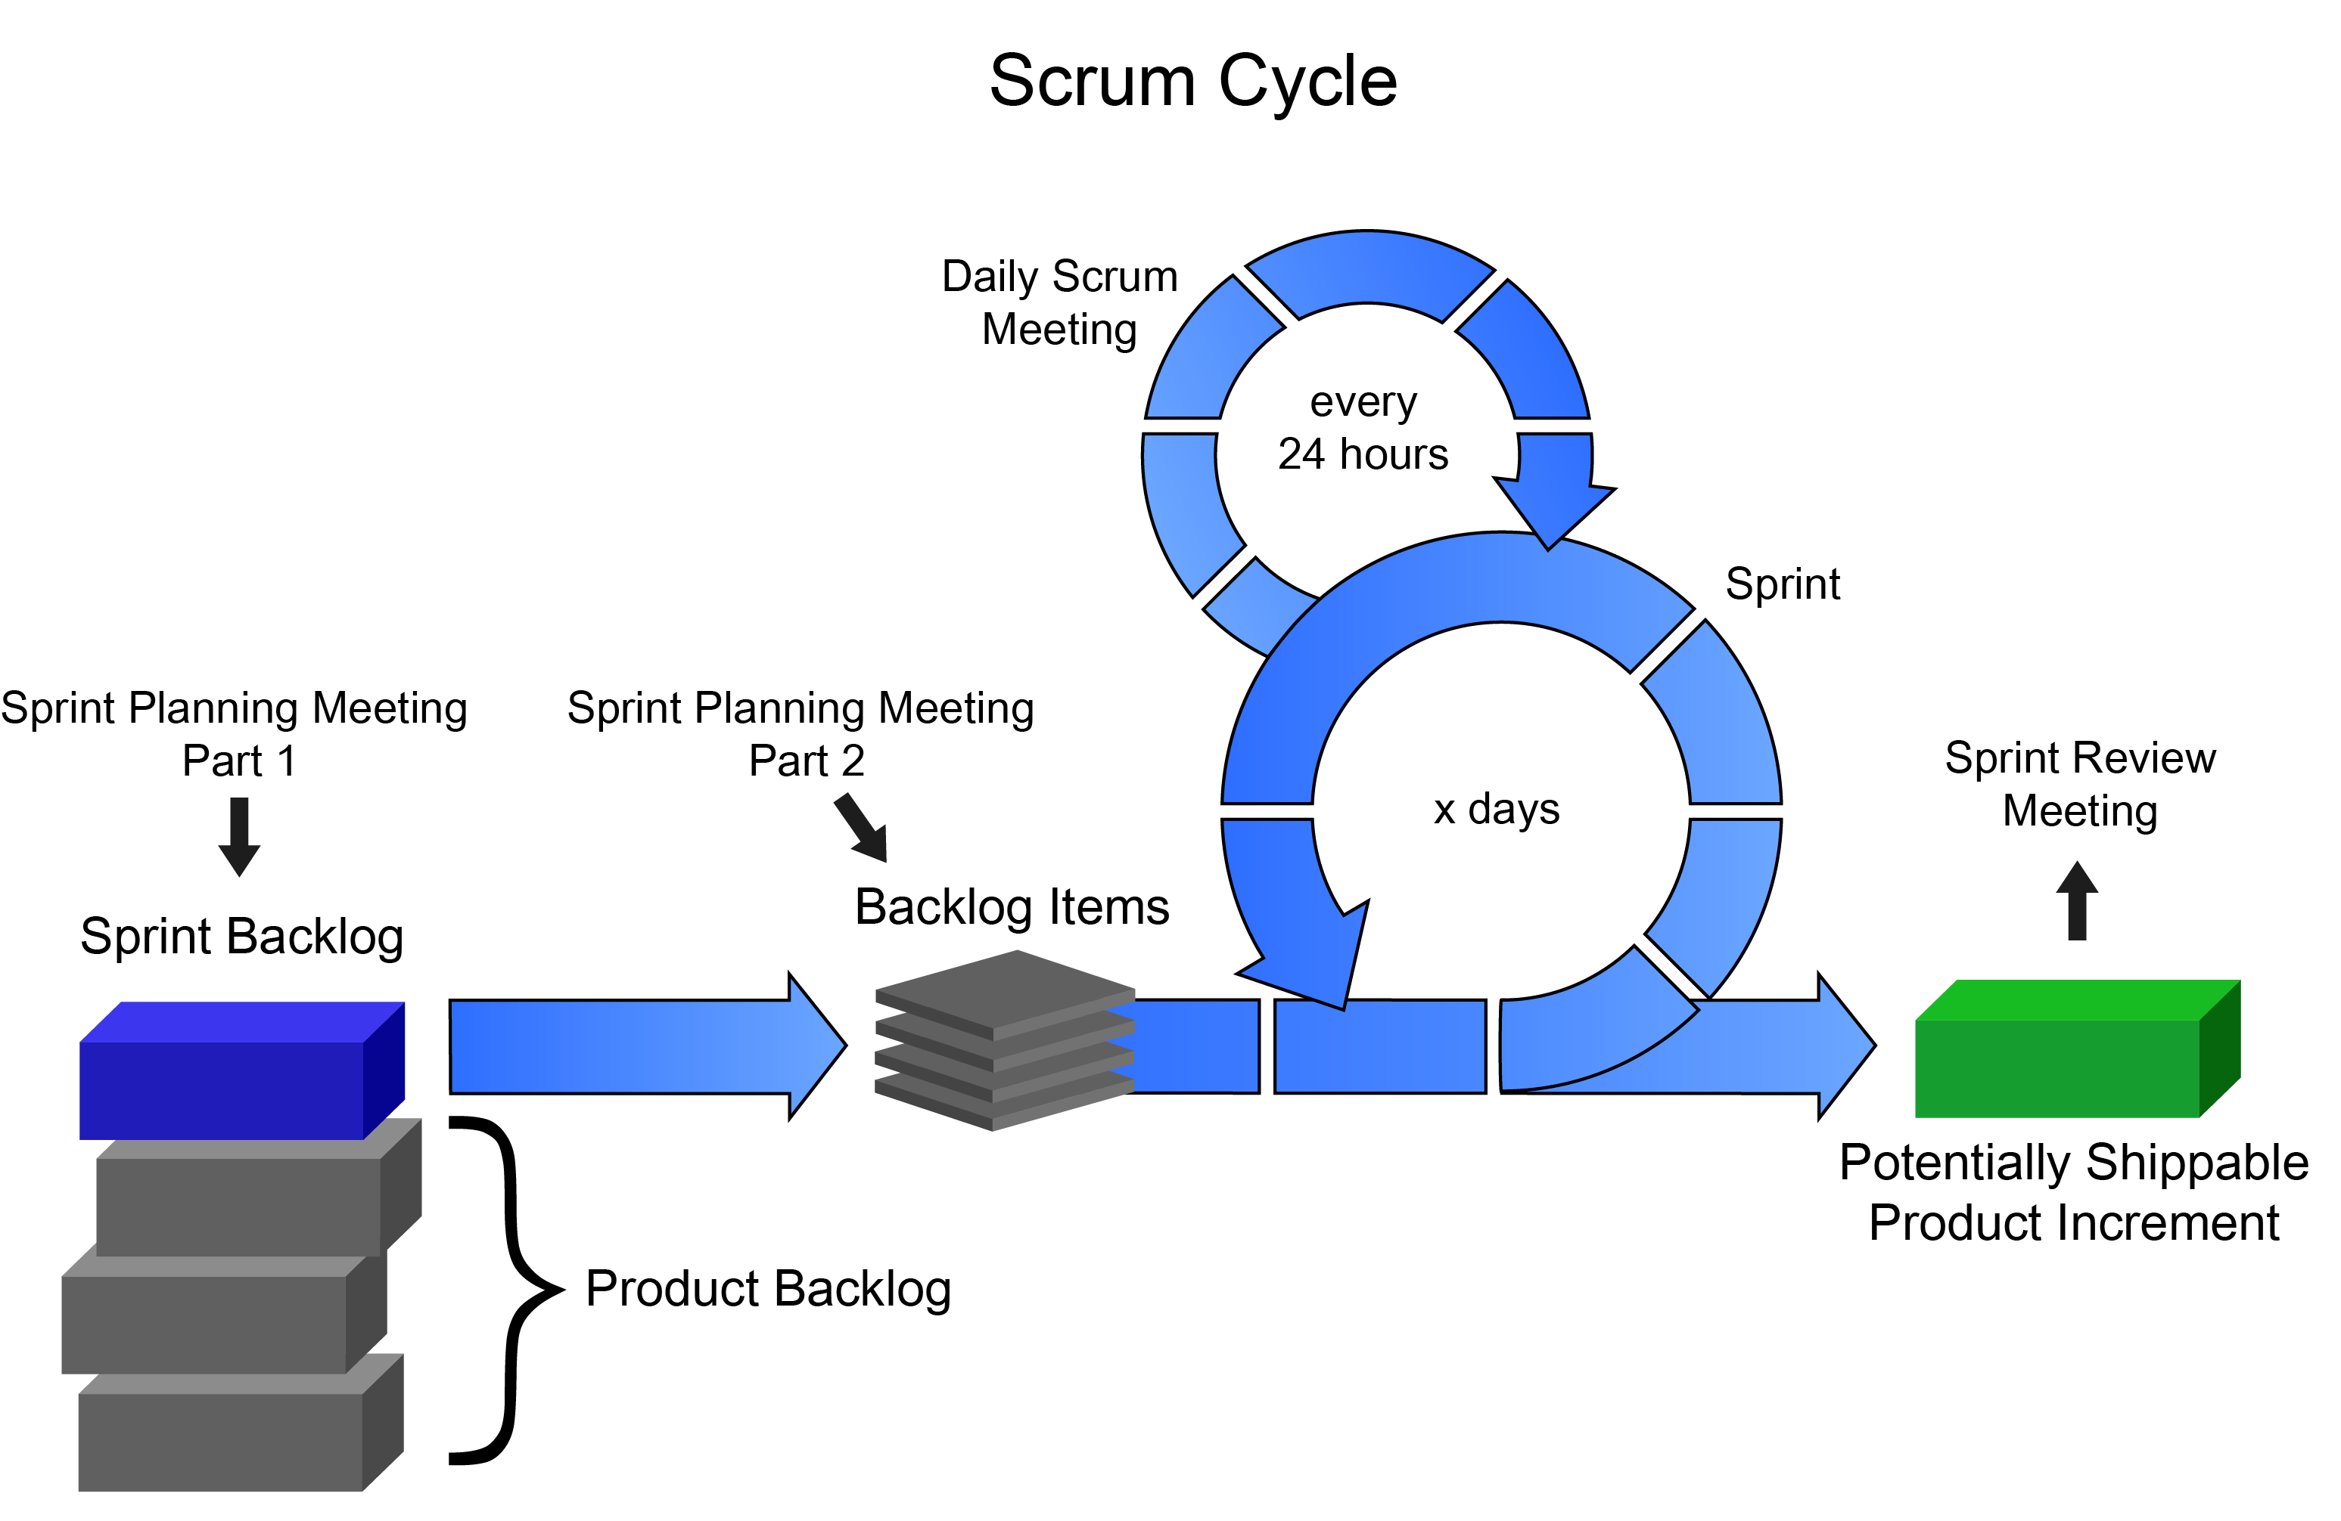
Методология разработки

Slide 7







Технологии
Ruby on Rails
Google Maps
HTML 5
CSS
Coffee Script
jQuery
Bootstrap
OAuth

Slide 8
Методы сбора и предоставления требований
Анализ
Смирнов Максим
Составление
требований
Македонская Евгения
Написание ТЗ
Редакти-
рование
Петровская Анастасия
Македонская Евгения
Бодунков Денис
Чекалин Дмитрий
Македонская Евгения
Вервальд Северин
Сделано по стандарту: IEEE Std 830-1998
27 версий
27 версий

Slide 9
История изменения версий

Slide 10
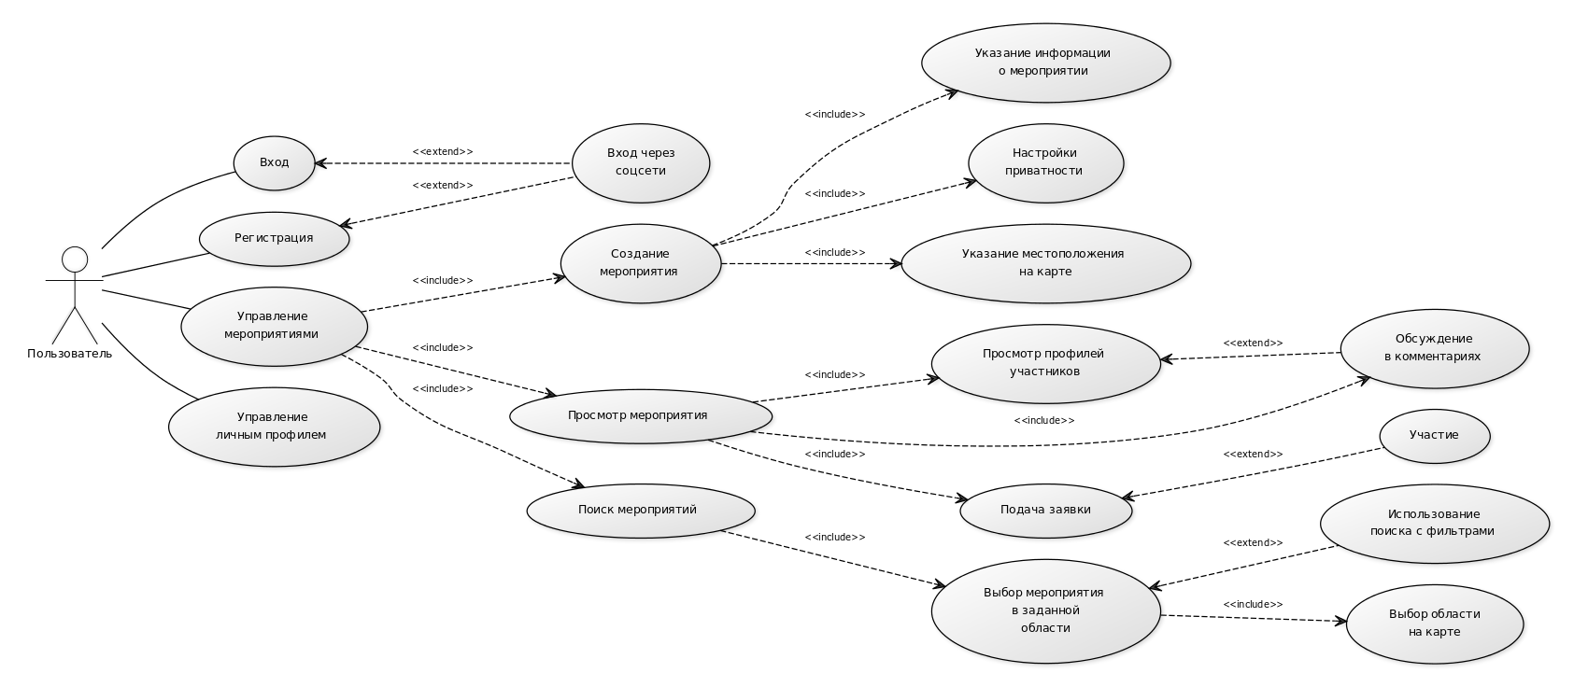
Use case диаграмма

Slide 11
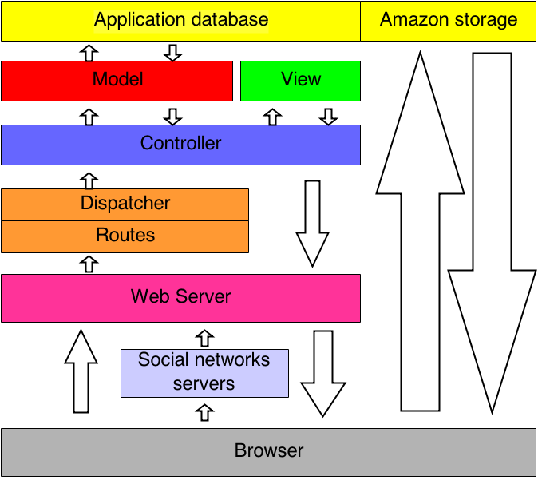
Архитектура web-приложения
При разработке сервиса был выбран паттерн MVC, так как он удобен для web-разработки

Slide 12
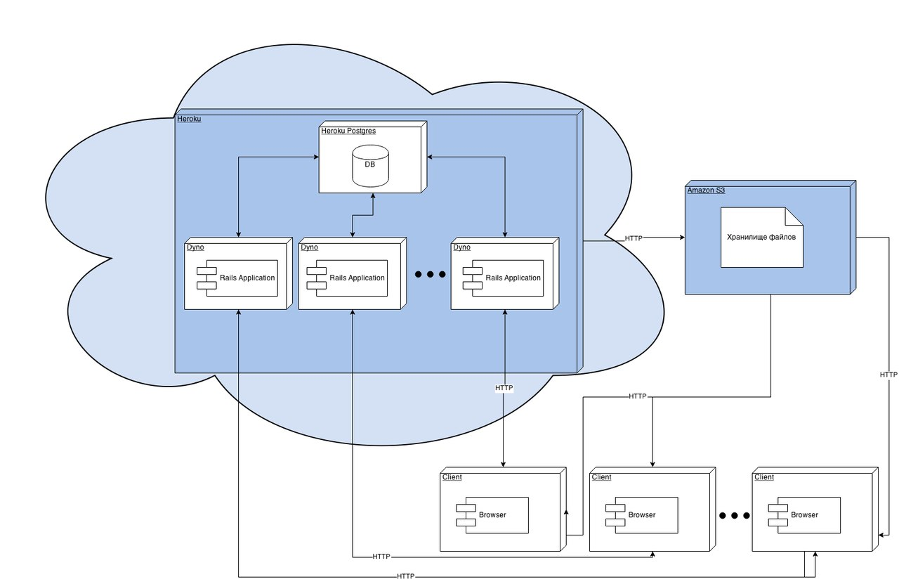
Deployment диаграмма

Slide 13


Heroku
Почему для развертывания приложения мы используем облачный хостинг heroku?
Вся информационно-технологическая инфраструктура, включая вычислительные сет, серверы, системы хранения, целиком управляется провайдером
Удобная развертка приложения
Стоимость использования начинается от бесплатного
Гибкая настройка тарифного плана
Поддержка различных языков программирования: Ruby, Java, Node.js, Scala, Clojure, Python и PHP
Обширное сообщество участников и разработчиков

Slide 14

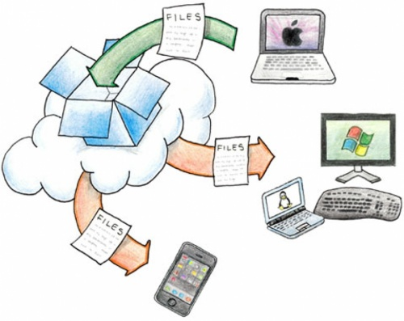
Dropbox
Почему для хранения файлов сервиса мы используем облачное хранилище данных Dropbox?
Улучшенная поддержка веб –приложений, включающая документации и пакеты SDK для Ruby
Удобно отслеживать движение файлов в папках и просматривать их содержание
Безопасность

Slide 15
Тестирование
ДОКУМЕНТАЦИЯ
Тест-кейсы
Результаты тестирования
Тест требования
Петровская Анастасия
Сиволоб Иван
Македонская Евгения
Петровская Анастасия
Сиволоб Иван
Македонская Евгения
Петровская Анастасия

Slide 16

Результаты тестирования
121
Тест-кейс
50% - несоответствие реализации и ТЗ
50% -вылетает сервис

Slide 18
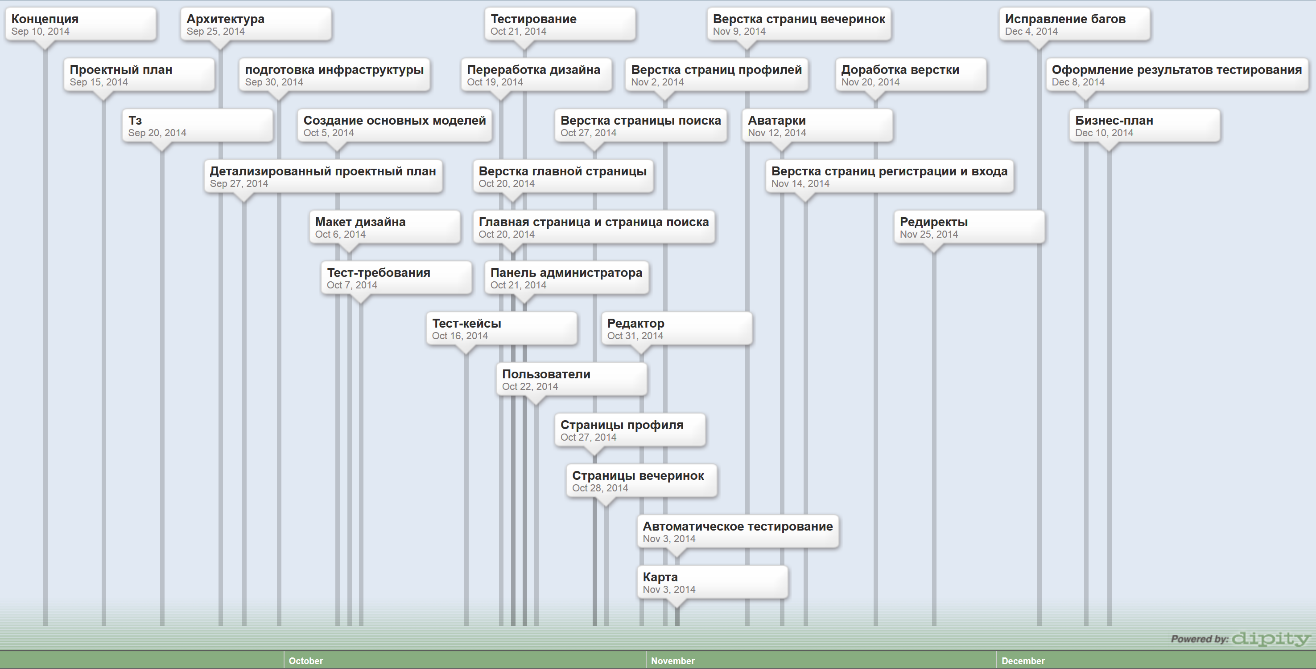
Timeline

Slide 19
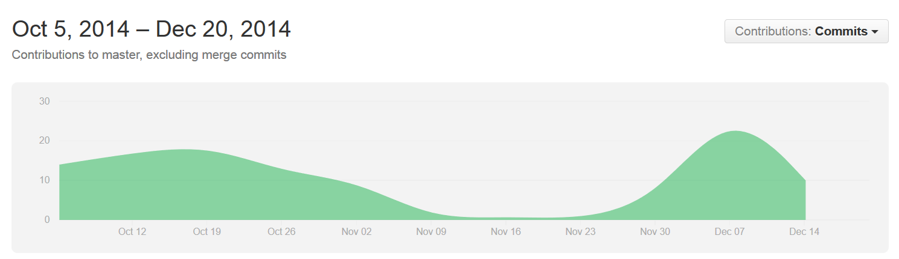
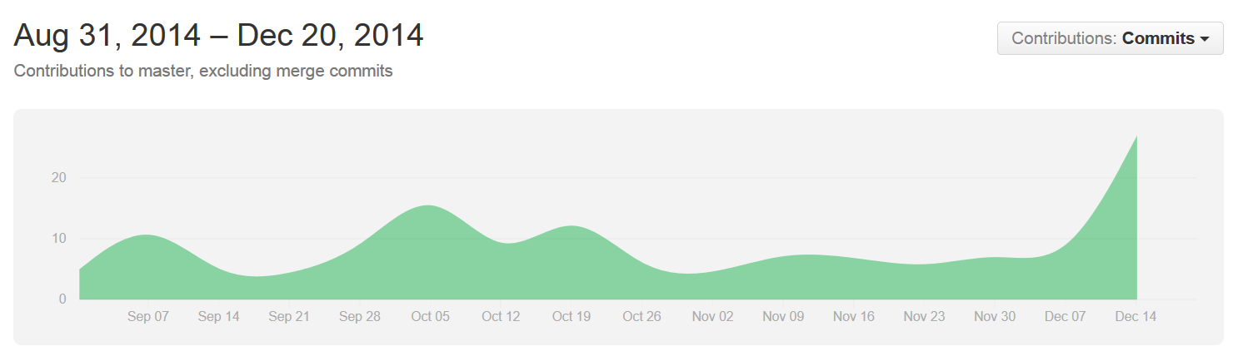
Общая статистика
K224/party_surfing
Реализация
K224/TPKS
Документация

Slide 20
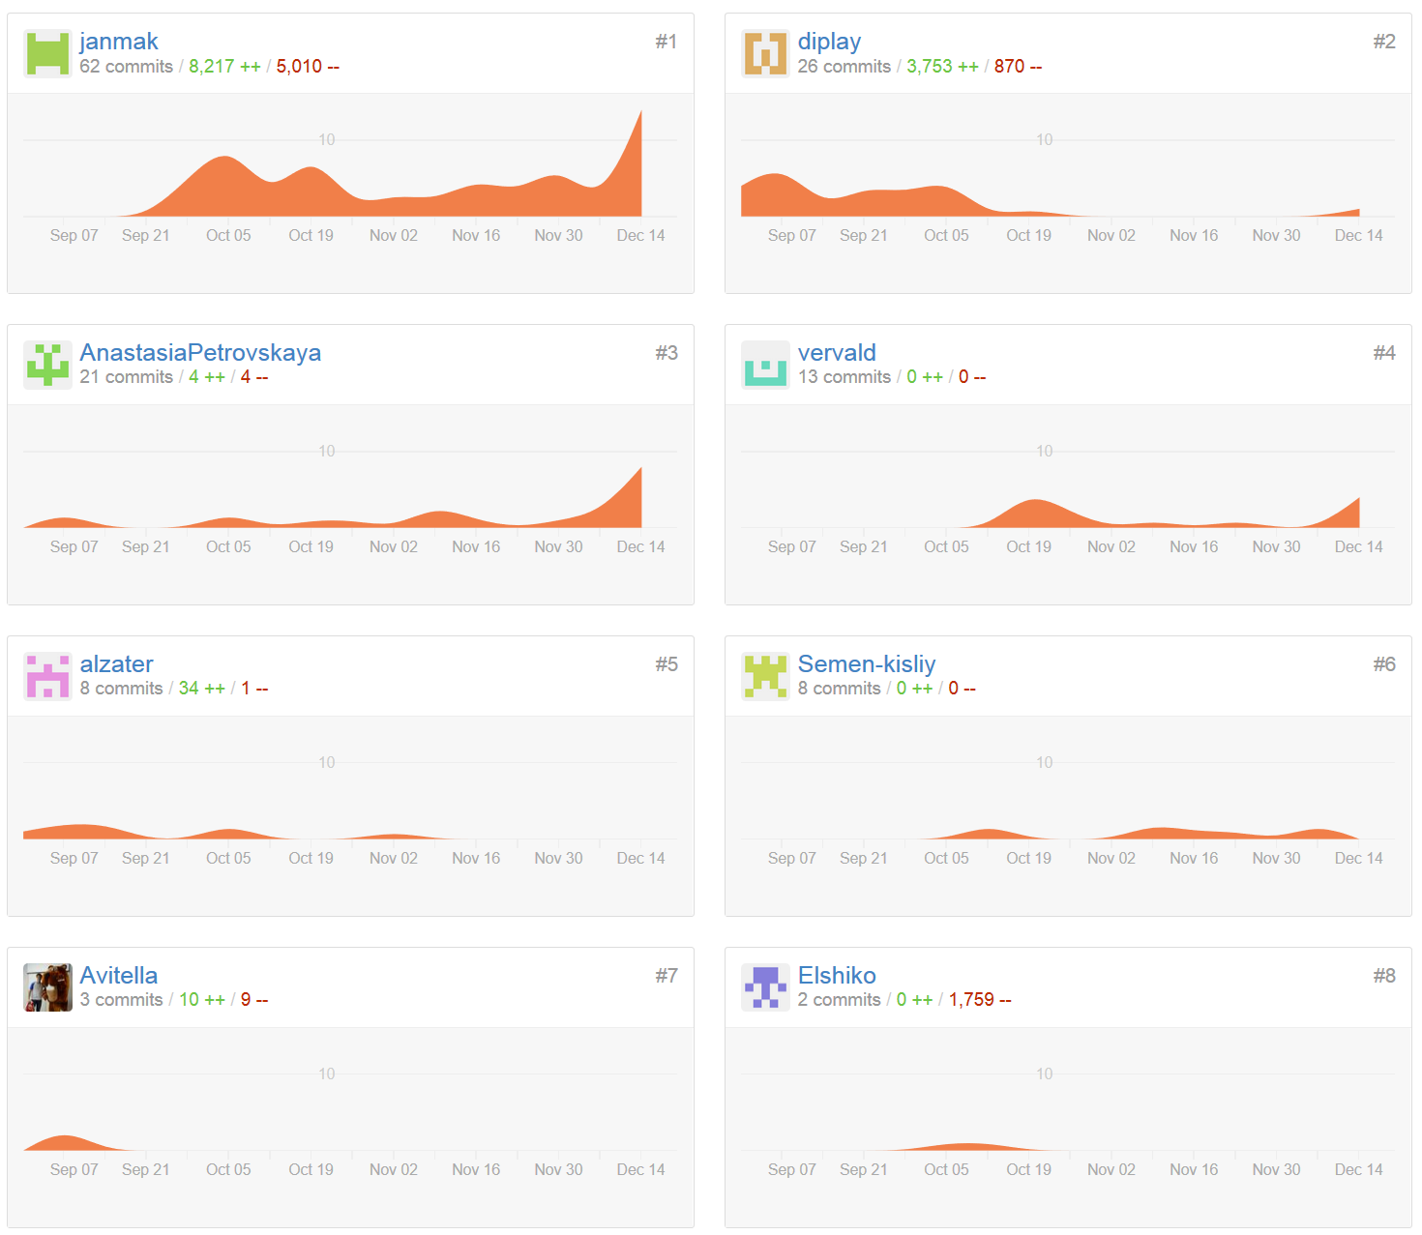
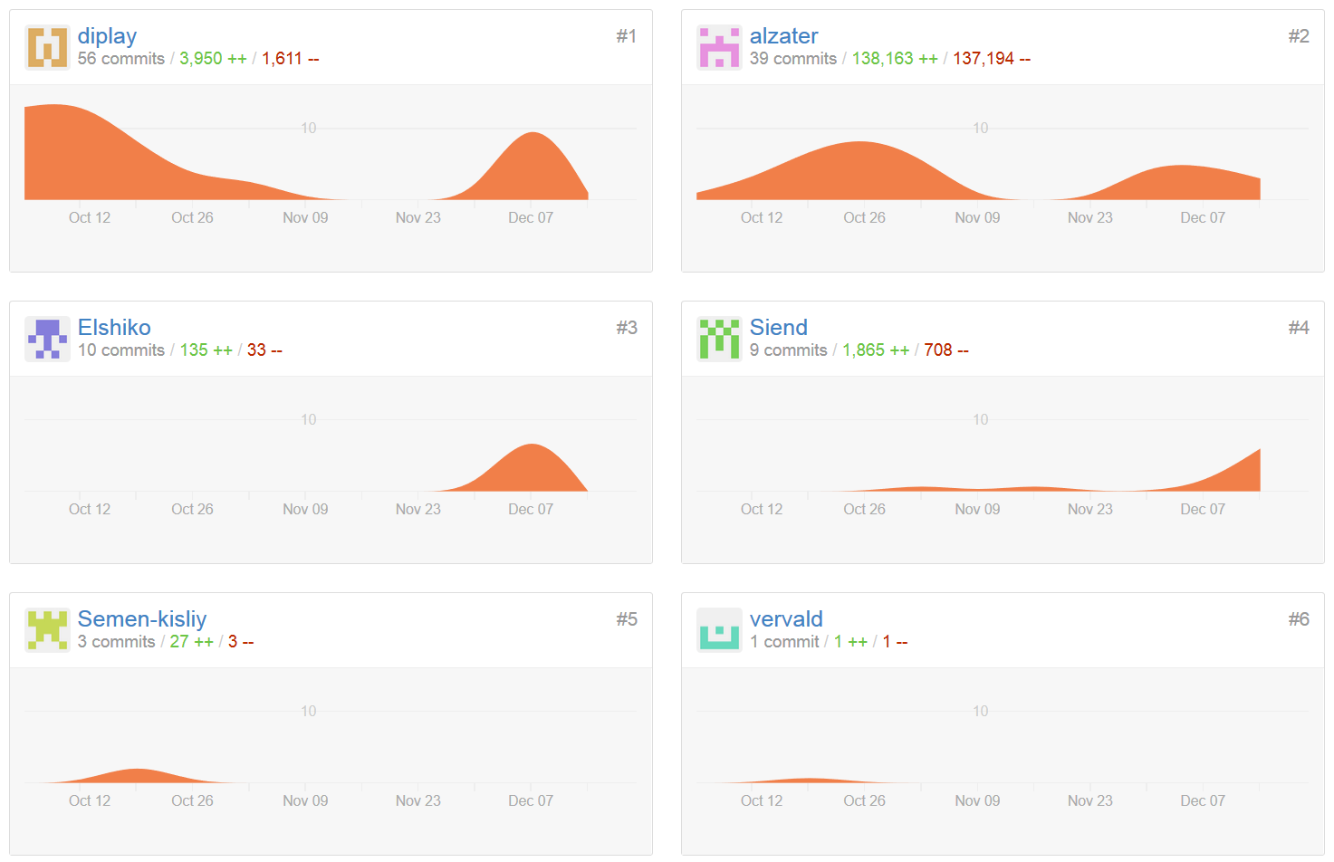
Персональная статистика
K224/TPKS
K224/party_surfing
Денис Бодунков - alzater Денис Быконя - Siend Анастасия Петровская -AnastasiaPetrovskaya Левон Таракчян - diplay Евгения Макендонская - janmak Арслан Урташев - avitella Александр Минаков - elshiko Максим Смирнов - duran-duran Дмитрий Чекалин - axelhz Северин Вервальд - velvald Иван Сиволоб- Semen-kisliy

Slide 21
Оценка качества выполнения работы членов команды менеджером

Slide 22
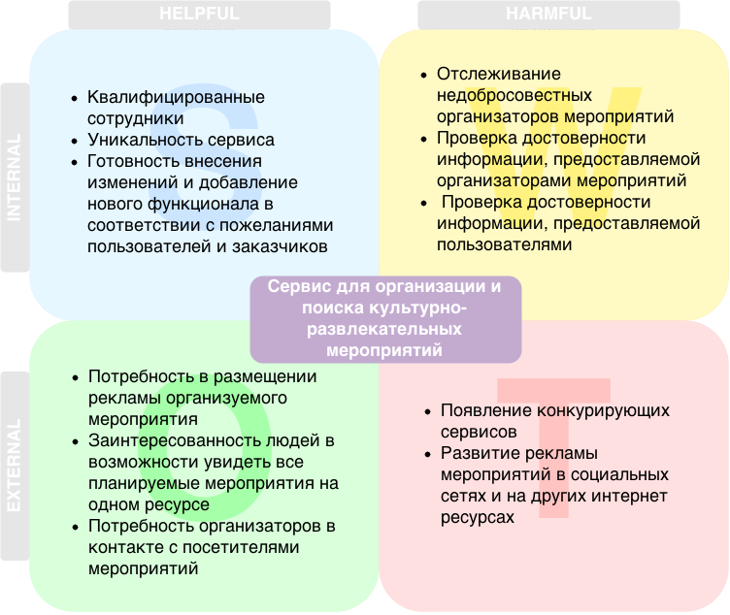
Маркетинговые исследования
SWOT анализ
Strengths - свойства проекта или коллектива, дающие преимущества перед другими в отрасли
Weaknesses - свойства, ослабляющие проект
Opportunities - внешние вероятные факторы, дающие дополнительные возможности по достижению цели
Threats - внешние вероятные факторы, которые могут осложнить достижение цели

Slide 23
Риски
Риски | Последствия | Вероятность
Малый приток клиентов(организаторов) | Риск не преодоления точки безубыточности. Уменьшение доходов | Средняя
Малый приток пользователей(потенциальных посетителей) | Снижение количества заказчиков. Снижение эффективности рекламы. Невозможность предоставить обещанные заказчикам данные. | Средняя
Появление недобросовестных организаторов мероприятий | Уменьшение количества пользователей. Потеря доверия к размещенной на сервисе информации со стороны посетителей. | Малая

Slide 24
Матрица реагирования и упреждения рисков
Риск | Индикаторы наступления | Упреждение | Реагирование
Малый приток организаторов | Невыполнение плана по количеству получаемых заказов | Эффективная реклама в социальных сетях и на различных интернет ресурсах. | Размещение дополнительной рекламы. Пересмотр ценовой политики.
Малый приток пользователей | Невыполнение плана по посещаемости сервиса | Эффективная реклама в социальных сетях и на различных интернет ресурсах. | Размещение дополнительной рекламы, пересмотр рекламной политики.
Появление недобросовестных организаторов мероприятий | Жалобы от посетителей мероприятий | Сбор дополнительной информации об организаторах мероприятий. Мониторинг отзывов посетителей о проведенных мероприятиях. | Прекращение сотрудничества с недобросовестным организатором мероприятий.

Slide 25

Новые задачи
Загрузка фотографий в альбоме
Система оценивания пользователей
Система оценивания мероприятий
Настройки приватности
Фильтры в поиске по мероприятиям
Адаптивная верстка
Мобильная версия

Slide 26
Спасибо за внимание!

